Slide 1





NHỮNG LỖI PHỔ BIẾN CỦA HỌC SINH KHI LÀM BÀI THI LỊCH SỬ

Slide 2




  Những lỗi phổ biến của học sinh trong làm bài thi lịch sử
1 - Nhầm lẫn địa danh, sự kiện tiêu biểu
  2 - Quên từ “KHÔNG” trong câu hỏi.
  3 - Bị phương án gây nhiễu đánh lừa.
  4 - Bỏ qua các từ chỉ thứ tự, tần suất, mức độ.
  5 - Không biết liên kết kiến thức và vận dụng thực tế.

Slide 3


1 - Nhầm lẫn địa danh, sự kiện tiêu biểu
Câu hỏi đề THPTQG 2021
Sau Chiến tranh thế giới thứ hai, một trong những quốc gia ở châu Phi giành được độc lập là
A. Ấn Độ. B. Nhật Bản.
C. Trung Quốc. D. Ănggôla.

Slide 4
1 - Nhầm lẫn địa danh, sự kiện tiêu biểu
Một trong những hoạt động của Hội Việt Nam Cách mạng Thanh niên (1925 – 1929) là
A. Xây dựng căn cứ địa ở Cao Bằng.
B. Phát động tiến công và nổi dậy.
C. Phát động tổng khởi nghĩa toàn quốc.
D. Thực hiện chủ trương vô sản hóa.

Slide 5

Nguyên nhân
  HS chưa chăm chỉ ôn tập, không nhớ được những kiến thức cơ bản của các giai đoạn

Slide 6


2 - Quên từ “KHÔNG” trong câu hỏi.
Nội dung nào sau đây phản ánh không đúng về phong trào cách mạng 1930-1931 ở Việt Nam?
A. Mở ra kỉ nguyên giải phóng dân tộc gắn liền với giải phóng xã hội.
B. Chứng minh vai trò của khối liên minh công nông trong thực tiễn.
C. Khẳng định trong thực tế quyền lãnh đạo của giai cấp công nhân.
  D. Khẳng định đường lối cách mạng của Đảng Cộng sản là đúng đắn.

Slide 7
2 - Quên từ “KHÔNG” trong câu hỏi.
Nội dung nào không phải là ý nghĩa của Hiệp định Pari năm 1973 về Việt Nam?
A. Là văn bản pháp lý quốc tế đầu tiên ghi nhận quyền dân tộc cơ bản của Việt Nam.
B. Mở ra bước ngoặt mới của cuộc kháng chiến chống Mỹ, cứu nước.
C. Là thắng lợi của sự kết hợp giữa đấu tranh quân sự, chính trị và ngoại giao.
D. Tạo ra thời cơ thuận lợi để nhân dân Việt Nam tiến lên giải phóng miền Nam.

Slide 8


Nguyên nhân
HS đọc thiếu, đọc vội, không phân tích đề cẩn thận, thí sinh dễ mất điểm vì bỏ qua từ “không”

Slide 9


3 - Bị phương án gây nhiễu đánh lừa.
Sự kiện nào mở ra kỷ nguyên độc lập, thống nhất, đi lên chủ nghĩa xã hội của Việt Nam?
A. Cách mạng tháng Tám thành công (1945).
B. Đảng Cộng sản Việt Nam ra đời (1930).
C. Cuộc kháng chiến chống Mỹ, cứu nước thắng lợi (1975).
D. Cuộc kháng chiến chống thực dân Pháp thắng lợi (1954).

Slide 10
3 - Bị phương án gây nhiễu đánh lừa.
Lí luận giải phóng dân tộc của Nguyễn Ái Quốc có giá trị nào sau đây đối với lịch sử Việt Nam trong những năm 20 của thế kỷ XX?
A. Làm cho phong trào yêu nước chuyển hẳn sang quỹ đạo cách mạng vô sản.
B. Chấm dứt tình trạng khủng hoảng về đường lối cứu nước đầu thế kỷ XX.
C. Tạo cơ sở cho sự hình thành phong trào dân tộc theo khuynh hướng vô sản.
D. Trực tiếp chuẩn bị đầy đủ những điều kiện cho sự ra đời của Đảng Cộng sản.

Slide 11
Nguyên nhân
Không hiểu bản chất của sự kiện, do đọc đáp án vội vàng, do thiếu phân tích các phương án.

Slide 12

4 -Bỏ qua các từ chỉ
thứ tự, tần suất, mức độ
Một trong những ý nghĩa của phong trào dân chủ 1936-1939 Việt Nam là
A. Buộc thực dân Pháp nhượng bộ tất cả các yêu sách dân chủ.
B. Giúp cán bộ, đảng viên được rèn luyện và trưởng thành.
C. Bước đầu khẳng định vai trò lãnh đạo của giai cấp công nhân.
D. Bước đầu hình thành trên thực tế liên minh công nông.

Slide 13
4 -Bỏ qua các từ chỉ
thứ tự, tần suất, mức độ
Phong trào dân chủ 1936-1939ở Việt Nam là một phong trào
A. có tính chất dân tộc.
B. chỉ có tính dân chủ.
C. không mang tínhcách mạng.
D. không mang tính dân tộc.

Slide 14


Nguyên nhân
  Do không hiểu bản chất của vấn đề lịch sử

Slide 15
  5 - Không biết liên kết kiến thức và vận dụng thực tế.
Ở Việt Nam, phong trào cách mạng 1930-1931 có điểm khác biệt nào sau đây về bối cảnh bùng nổ so với phong trào dân chủ 1936-1939?
A. Chính quyền thực dân tăng cường khủng bố.
B. Đời sống nhân dân lao động khó khăn, cực khổ.
C. Phong trào cách mạng thế giới đang phát triển.
  D. Quần chúng nhân dân hăng hái tham gia đấu tranh.

Slide 16
  5 - Không biết liên kết kiến thức và vận dụng thực tế.
Một trong những bài học kinh nghiệm rút ra từ thắng lợi của Cách mạng tháng Tám năm 1945 có thể vận dụng trong sự nghiệp xây dựng và bảo vệ Tổ quốc Việt Nam hiện nay là
A. xây dựng lực lượng vũ trang nhân dân là nhiệm vụ hàng đầu.
B. tăng cường liên mình chiến đấu giữa ba nước Đông Dương,
C. kết hợp đấu tranh quân sự với đầu tranh chính trị, ngoại giao,
  D. kết hợp sức mạnh của dân tộc với sức mạnh của thời đại.

Slide 17
Nguyên nhân
  Thiếu phân tích, kết nối kiến thức với kiến thức đã biết và thực tế cuộc sống.

Slide 18

MỘT SỐ BIỆN PHÁP ÔN TẬP VÀ LÀM BÀI HIỆU QUẢ
Thứ nhất, phải học kỹ để nắm vững bản chất sự kiện và loại được phương án nhiễu trong câu hỏi. Trong quá trình làm bài cần đọc kĩ, phân tích cẩn thận dữ kiện câu hỏi

Slide 19

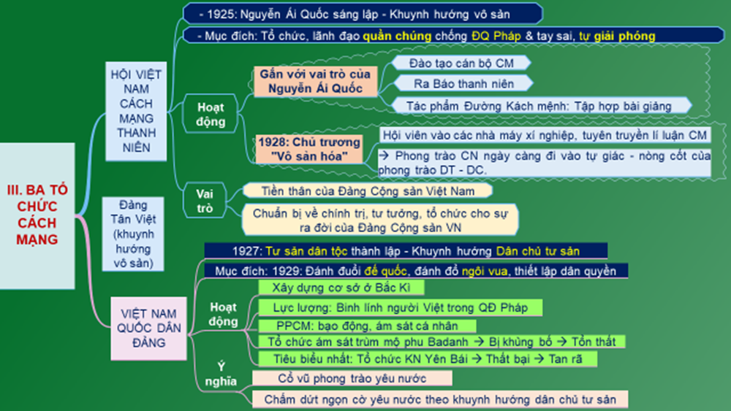
MỘT SỐ BIỆN PHÁP ÔN TẬP VÀ LÀM BÀI HIỆU QUẢ
Thứ hai, lập sơ đồ tư duy kết hợp với xác định từ khóa.

Slide 20

MỘT SỐ BIỆN PHÁP ÔN TẬP VÀ LÀM BÀI HIỆU QUẢ
Thứ ba, chú ý tự ôn luyện ở nhà trên cơ sở tham khảo các tài liệu hướng dẫn ôn thi trắc nghiệm hiện hành và với sự hướng dẫn của giáo viên.ai, lập sơ đồ tư duy kết hợp với xác định từ khóa.

Slide 21




MỘT SỐ BIỆN PHÁP ÔN TẬP VÀ LÀM BÀI HIỆU QUẢ
Thứ tư, ứng dụng các phần mềm luyện thi online: Quizizz, OLM, GG form....

